Slide 1
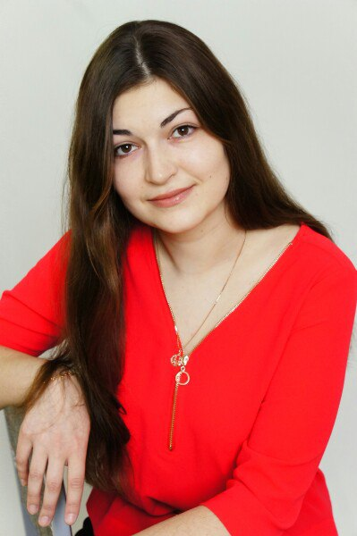
ПОРТФОЛИО Бусс Ольги Васильевны воспитателя казенного образовательного учреждения Омской области «Адаптивная школа - детский сад 76»

Slide 2
Образование
ГОУ ВПО «Омский государственный педагогический университет»
Факультет: начального, дошкольного и специального образования.
Программа бакалавриата по направлению подготовки «Педагогика». Направленность (профиль)образовательной программы: «Технологии подготовки специалиста дошкольного образования».
Год окончания: 2014

Slide 3
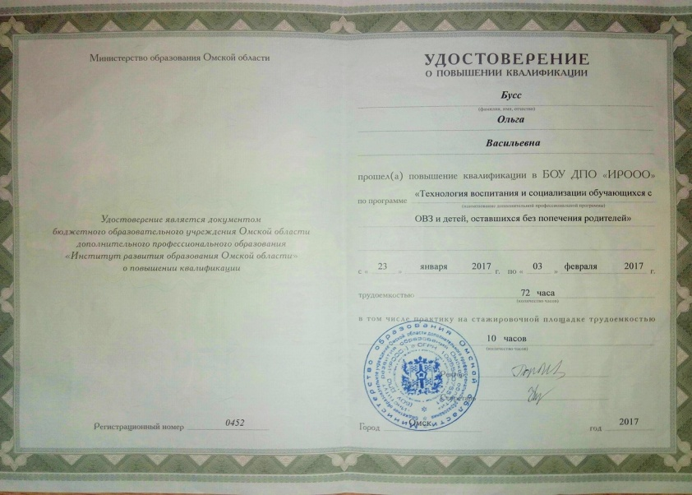
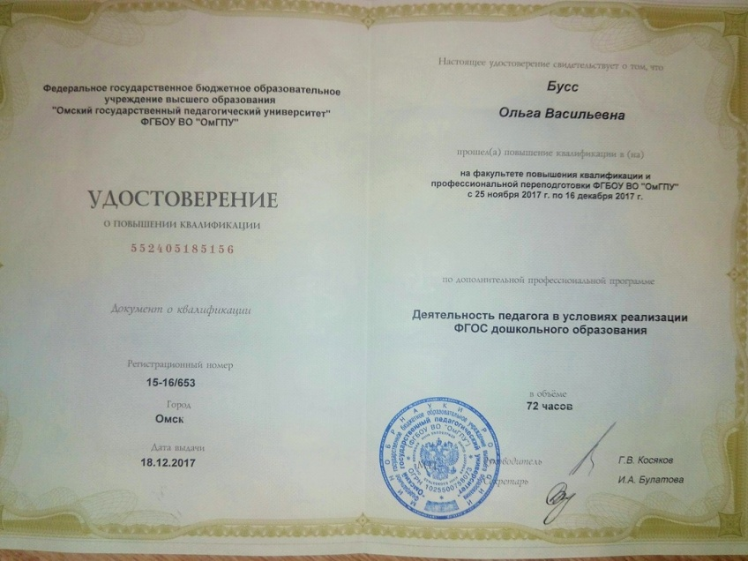
Повышения квалификации
тема: «Технологии воспитания и социализации обучающихся с ОВЗ и детей, оставшихся без попечения родителей». С 23 января 2017 по 03 февраля 2017, 72 часа. Министерство образования Омской области;
тема: «Деятельность педагога в условиях реализации ФГОС дошкольного образования». С 25 ноября 2017 г. по 16 декабря 2017 г., 72 часа. ФГБОУ ВО «ОмГПУ».

Slide 4
Грамоты
Омский государственный педагогический университет.
Проект «Мир малышей» -победитель «Моя инициатива в образовании»

Slide 5
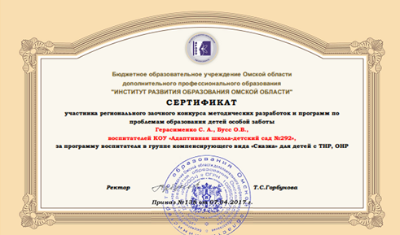
Сертификаты
1.Бюджетное образовательное учреждение Омской области дополнительного профессионального образования "ИНСТИТУТ РАЗВИТИЯ ОБРАЗОВАНИЯ ОМСКОЙ ОБЛАСТИ" СЕРТИФИКАТ участника регионального заочного конкурса методических разработок и программ по проблемам образования детей особой заботы

Slide 6
Сертификаты
1. Сертификат участника вебинара. Работаем по ФГОС дошкольного образования
2. Сертификат участника вебинара.
Проблема преемственности дошкольного и начального уровней образования. Пути решения.
3. Сертификат участника вебинара. Здоровьеформирующие и здоровьесберегающие технлогии в работе с дошкольниками.
4. Сертификат участника вебинара.
Психологическая готовность ребёнка к школе.

Slide 7
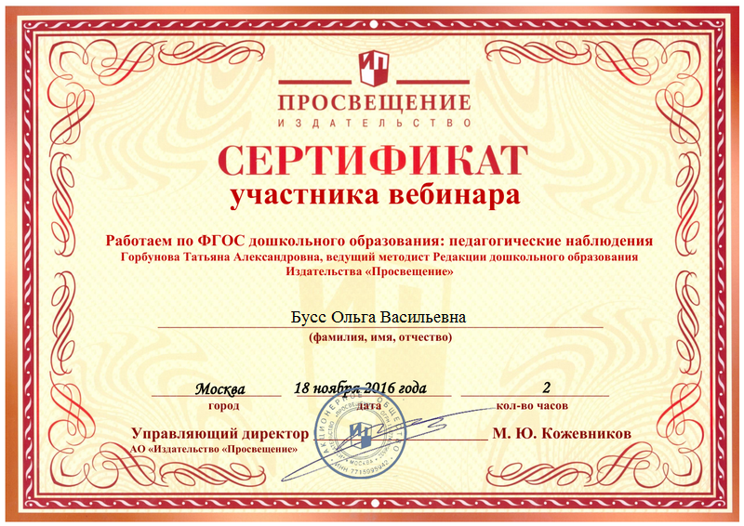

Slide 8
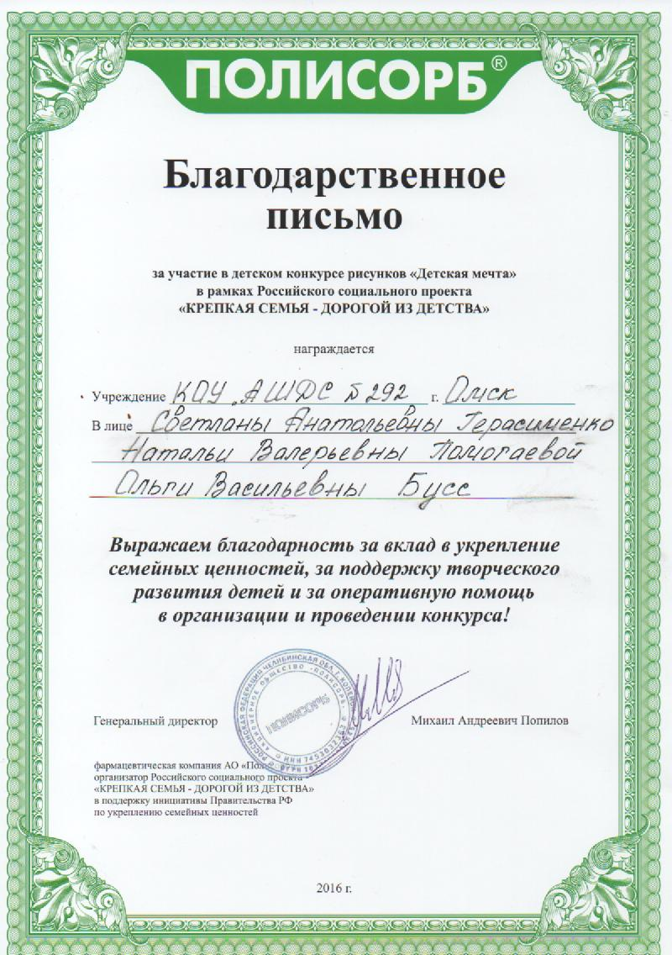
Благодарственные письма
Благодарственно письмо за участие в детском конкурсе рисунков «Детская мечта» в рамках Российского социального проекта «КРЕПКАЯ СЕМЬЯ-ДОРОГОЙ ИЗ ДЕТСТВА»

